Slide 1

Tema 4
4.1 – Directiva ngStyle

Slide 2
Introducción
Contenido:
Cambios en el estilo de algún elemento HTML utilizando variables en los componentes.
Comprender y aplicar CSS en un determinado ámbito (scope), sin afectar los demás componentes.
Añadir y eliminar clases según variables o cualquier tipo de condición.
Creación de directivas personalizadas.
Uso de la directiva estructural ngSwitch.

Slide 3
Crear un proyecto y añadir librerías de CSS y JS
Paso 1: Creamos un nuevo proyecto, dándole como nombre, por ejemplo, ‘02-directivas’.
ng new 02-directivas
Paso 2: Añadimos al fichero index.html las siguientes librerías (ver la diapositiva siguiente):
  CSS
    Bootstrap
    Fontawesome
  JS (requeridas por Bootstrap)
    Jquery
    Popper

Slide 4
Nuestro index.html
Justo antes de cerrar la etiqueta <head> añadimos lo siguiente::
<link rel="stylesheet" href="https://stackpath.bootstrapcdn.com/bootstrap/4.3.1/css/bootstrap.min.css" integrity="sha384-ggOyR0iXCbMQv3Xipma34MD+dH/1fQ784/j6cY/iJTQUOhcWr7x9JvoRxT2MZw1T" crossorigin="anonymous">
<link href="https://stackpath.bootstrapcdn.com/font-awesome/4.7.0/css/font-awesome.min.css" rel="stylesheet" integrity="sha384-wvfXpqpZZVQGK6TAh5PVlGOfQNHSoD2xbE+QkPxCAFlNEevoEH3Sl0sibVcOQVnN" crossorigin="anonymous">

Slide 5
Nuestro index.html
Y justo antes de cerrar la etiqueta <body> añadimos lo siguiente:
<script src="https://code.jquery.com/jquery-3.3.1.slim.min.js" integrity="sha384-q8i/X+965DzO0rT7abK41JStQIAqVgRVzpbzo5smXKp4YfRvH+8abtTE1Pi6jizo" crossorigin="anonymous"></script>
<script src="https://cdnjs.cloudflare.com/ajax/libs/popper.js/1.14.7/umd/popper.min.js" integrity="sha384-UO2eT0CpHqdSJQ6hJty5KVphtPhzWj9WO1clHTMGa3JDZwrnQq4sF86dIHNDz0W1" crossorigin="anonymous"></script>
<script src="https://stackpath.bootstrapcdn.com/bootstrap/4.3.1/js/bootstrap.min.js" integrity="sha384-JjSmVgyd0p3pXB1rRibZUAYoIIy6OrQ6VrjIEaFf/nJGzIxFDsf4x0xIM+B07jRM" crossorigin="anonymous"></script>

Slide 6
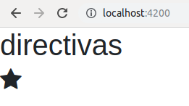
Comprobación de las librerías
Paso 3: Comprobación de que han cargado bien las librerías
  En app.component.html, eliminamos el código que haya y pegamos el siguiente:
  <h1> {{ title }} </h1>
  <i class="fa fa-2x fa-star"></i>
  Si el navegador que obtenemos la salida de la imagen siguiente es que todo está correcto y ya podemos comenzar.

Slide 7
Directiva ngStyle
Paso 4: ngStyle y su uso con directivas de atributos
  ngStyle nos va a permitir aplicar estilos CSS en caliente (en vivo, de forma dinámica).
  Esto significa que podemos usar expresiones en la propia plantilla o propiedades de un componente.
  Sintaxis: hay varias modalidades de uso. Las vemos en los siguientes ejemplos.

Slide 8
ngStyle – Ejemplos de uso
Paso 5: Ejemplos de ngStyle en el IDE
  En el IDE, abrimos el fichero style.css y escribimos lo siguiente:
  .main-container { margin-top: 40px; }
  Nos dirigimos a src -> app -> app.component.html. Borramos todo el contenido del archivo y escribimos:
  <div class="container main.container">
  <h1>Demo <small>directivas</small></h1>
  <hr>
  </div>

Slide 9
ngStyle – Ejemplos de uso
Paso 6: Vamos a crear un componente para estas pruebas:
ng g c components/ng-style -it -is --spec=false
Cuando finalice, nos dirigimos de nuevo src -> app -> app.component.html y añadimos el selector del nuevo componente:
  <div class="container main.container">
  <h1>Demo <small>directivas</small></h1>
  <hr>
  <app-ng-style></app-ng-style>
  </div>

Slide 10
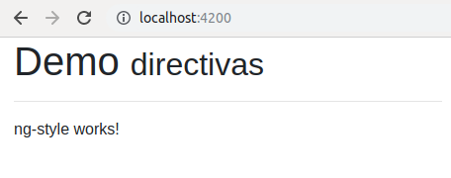
Crear un proyecto
Paso 7: Comprobamos en el navegador que la salida es la esperada:

Slide 11
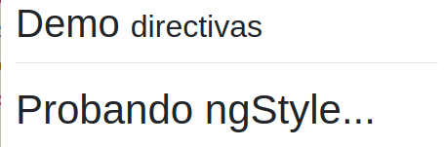
ngStyle – Ejemplos de uso
Paso 8: Uso de manera literal
  Nos dirigimos a src -> app -> ng-style.component.ts y en la propiedad template borramos todo el contenido entre los backsticks y pegamos el siguiente:
  <p [ngStyle]="{'font-size': '42px'}">
  Probando ngStyle...
  </p>
  La salida será la siguiente (nada nuevo de momento…)

Slide 12
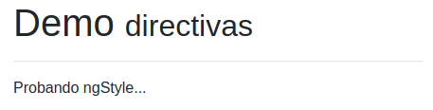
ngStyle – Ejemplos de uso
Paso 9: Uso con propiedades del componente
  Y si ahora hacemos estos cambios?
  template: `
  <p [ngStyle]="{'font-size': tam + 'px'}">
  Probando ngStyle...
  </p>
  `,
  export class NgStyleComponent implements OnInit {
  tam: number =15;
  }
  Funciona…realiza la concatenación:

Slide 13
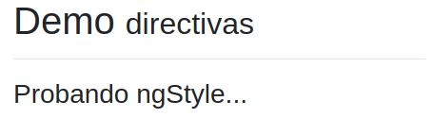
ngStyle – Ejemplos de uso
Paso 10: Uso con propiedades del componente
  También podemos hacer lo siguiente
  template: `
  <p [style.fontSize]="'28px'">
  Probando ngStyle...
  </p>
  `,
  …
  La salida será:

Slide 14
ngStyle – Ejemplos de uso
Paso 11: Uso con propiedades del componente
  Y para que nos funcione con propiedades hemos de indicar las unidades!
  template: `
  <p [style.fontSize.px]="tam">
  Probando ngStyle...
  </p>
  `,
  export class NgStyleComponent implements OnInit {
  tam: number = 15;
  }
  Salida:

Slide 15
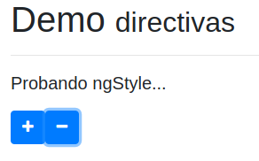
ngStyle – Ejemplos de uso
Paso 12: Uso con propiedades del componente
  Añadamos unos botones para aumentar y disminuir el tamaño de la letra (faltaría el control de errores pero ahora no toca):
  template: `
  <p [style.fontSize.px]="tam">
  Probando ngStyle...
  </p>
  <button class="btn btn-primary" (click)="tam = tam + 5">
  <i class="fa fa-plus"></i> </button>
  <button class="btn btn-primary" (click)="tam = tam - 5">
  <i class="fa fa-minus"></i> </button>
  `,
  export class NgStyleComponent implements OnInit {
  tam: number = 15;
  }
  Salida:

